Slide 1
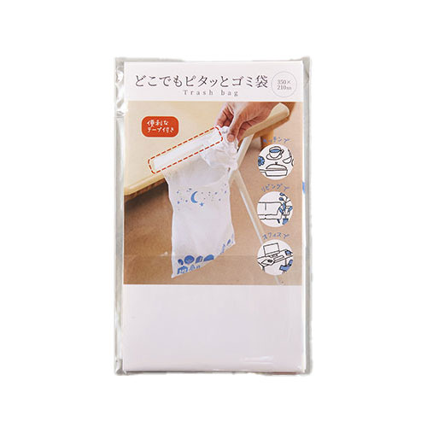
【提案書】
どこでもピタッとゴミ袋3P
特徴
デスク・キッチン・リビング・アウトドアなど、テープで留めて何処でも設置できるゴミ袋。パッケージのアドポケットに名刺やチラシを入れて、配布・ポスティング用ノベルティにご活用ください。
納期
納期スペース
仕様
素材：ポリエチレン
サイズ：210×360
包装：ポリ袋入り
備考：３枚セット。別注では5枚入り、10枚入りに変更や長型台紙も選べます。
お見積
お見積りスペース

